Slide 1
PROGRAMACIÓN EN AMBIENTE WEB II
Universidad Técnica Nacional
Por: Efrén Jiménez Delgado
2016

Slide 2
Agenda
DLL
Helpers

Slide 3
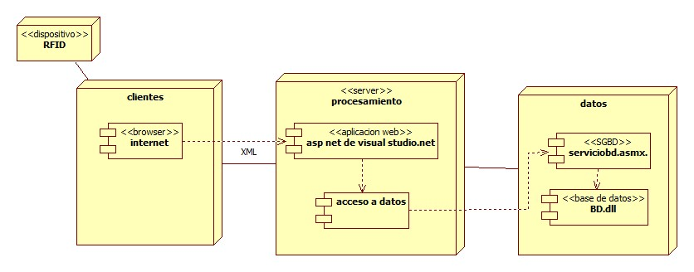
DLL Capas

Slide 4
HTML Helper
Clase HtmlHelper genera elementos HTML utilizando el modelo de objeto de clase en la vista. Se une el objeto de modelo a los elementos HTML para mostrar el valor de las propiedades de modelo en elementos html y también asigna el valor de los elementos HTML a los del modelo , mientras que la presentación de formulario web .

Slide 5
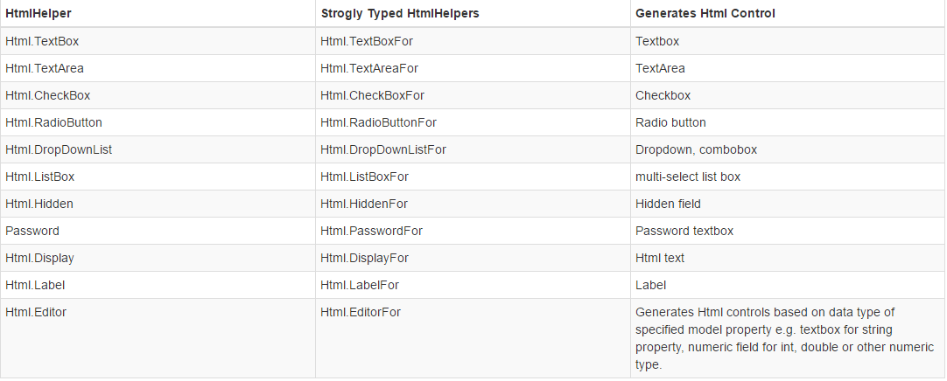
HTML Helper

Slide 6
Tarea
Realizar un proyecto web mvc que cree 5 elementos HTML por medio de HTML Helper en un nuevo dll.
Cree al menos un ejemplo por cada helper creado.
Envié un correo a la dirección, ejimenez@utn.ac.cr con el link en git con el proyecto generado.

Slide 7
Bibliografía
http://www.tutorialsteacher.com/mvc/html-helpers

